Slide 1
6 класс
Письменный подробный пересказ художественного текста-повествования
Вы узнаете, как правильно пересказать художественный текст-повествование;
научитесь пересказывать текст повествовательного характера, обогатите свой словарный запас, закрепите навыки составления плана текста.
Тема речевого общения: «Необычные профессии».

Slide 2
Дело мастера боится.
Прочитайте поговорку.
Как вы её понимаете?
Считаете ли вы, что она более применима к людям физического труда?
Какие редкие профессии вам известны?

Slide 3
Прочитайте текст. Поясните заголовок.
СЕКРЕТ ТРЮКА
Грузовик с прицепом, взвизгнув колёсами, свернул с шоссе и понёсся по просёлку. Через мгновение из-за поворота появилось преследующее его такси. От тряски и ударов фургон прицепа развалился и с грохотом, рассыпая искры, покатился за обочину. Грузовик резко затормозил, развернулся, поднял пыль и, взревев мотором, помчался навстречу такси. Удар, скрежет металла, звон разбитого стекла... Я пришёл в себя от увиденного только после громкой команды: «Снято!» Из автомобилей вылезли каскадёры.

Slide 4
Интерес к профессии каскадёра растёт с каждым днём. Фильмы, в которых мужественные, смелые герои участвуют в невероятных приключениях, погонях, совершают головокружительные трюки, привлекают наше внимание. Каскадёров часто чуть ли не сказочными героями представляют, «не горящими в огне, не тонущими в воде». Кто же они на самом деле? Если вы встретитесь с ними, то ничего особенного не заметите. Спортивные, подтянутые, приятные в общении люди. Таких немало. Но в сложной ситуации, когда от реакции, расчёта, физической выносливости, хладнокровия зависит успех номера, - это не обычные актёры. Иногда им приходится дублировать известных актёров. Тут одного грима мало, чтобы зритель не узрел подмены, фальши. Необходимо передать манеру двигаться, пластику актёра.

Slide 5
Их имена редко появляются в титрах, в лицо этих людей знают лишь работники киностудии - режиссёры, сценаристы, операторы. Но в те минуты, когда они «работают» на экране, каждый из нас следит за происходящими событиями с замиранием сердца.
По И. Голуб
К какому стилю относится текст?
Что нового вы узнали о профессии каскадёра?
Так в чём же состоит секрет трюка каскадёра?
Трюк - эффектный приём, искусный манёвр.

Slide 6
Обратите внимание!
В основе повествования лежит рассказ о каком-либо событии, действии или состоянии. Они последовательно происходят во времени и пространстве (месте). Повествование может вестись от первого лица единственного или множественного числа (я - мы) или третьего лица единственного или множественного числа (он, она, оно, они).

Slide 7
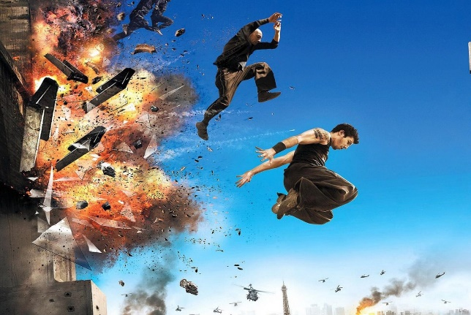
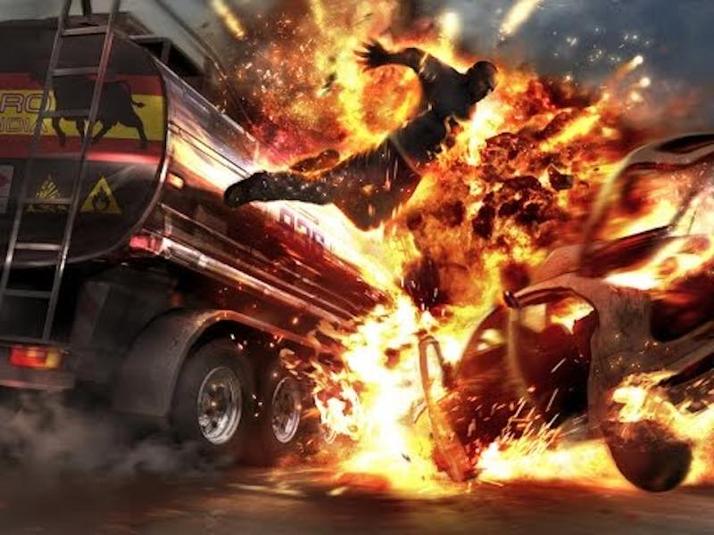
Составьте план подробного пересказа текста В этом вам помогут данные вопросы.
1. Подробно опишите преследование грузовика.
2. С кем можно сравнить каскадёра?
3. Как обычно выглядит каскадёр?
4. Какими профессиональными качествами он должен обладать?
5. Можно ли каскадёра назвать ак­ тёром? Почему?
6. Часто ли мы видим лица людей этой профессии на экранах, а их фамилии - в титрах фильмов?

Slide 8
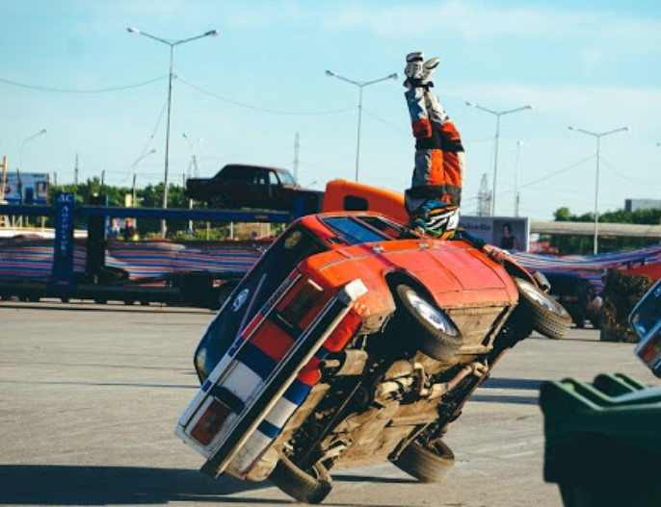
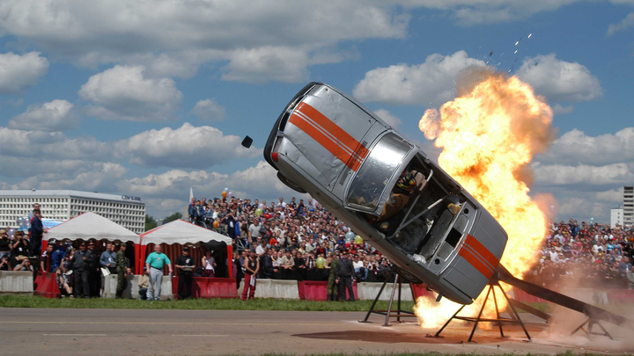
Домашнее задание
1. Ещё раз бегло прочитайте текст. По составленному плану напишите подробный пересказ текста, сохраняя языковые средства и общий тон отрывка.
2. Спишите предложение и выполните его полный синтаксический разбор.
Интерес к профессии каскадёра растёт с каждым днём.

